Slide 1
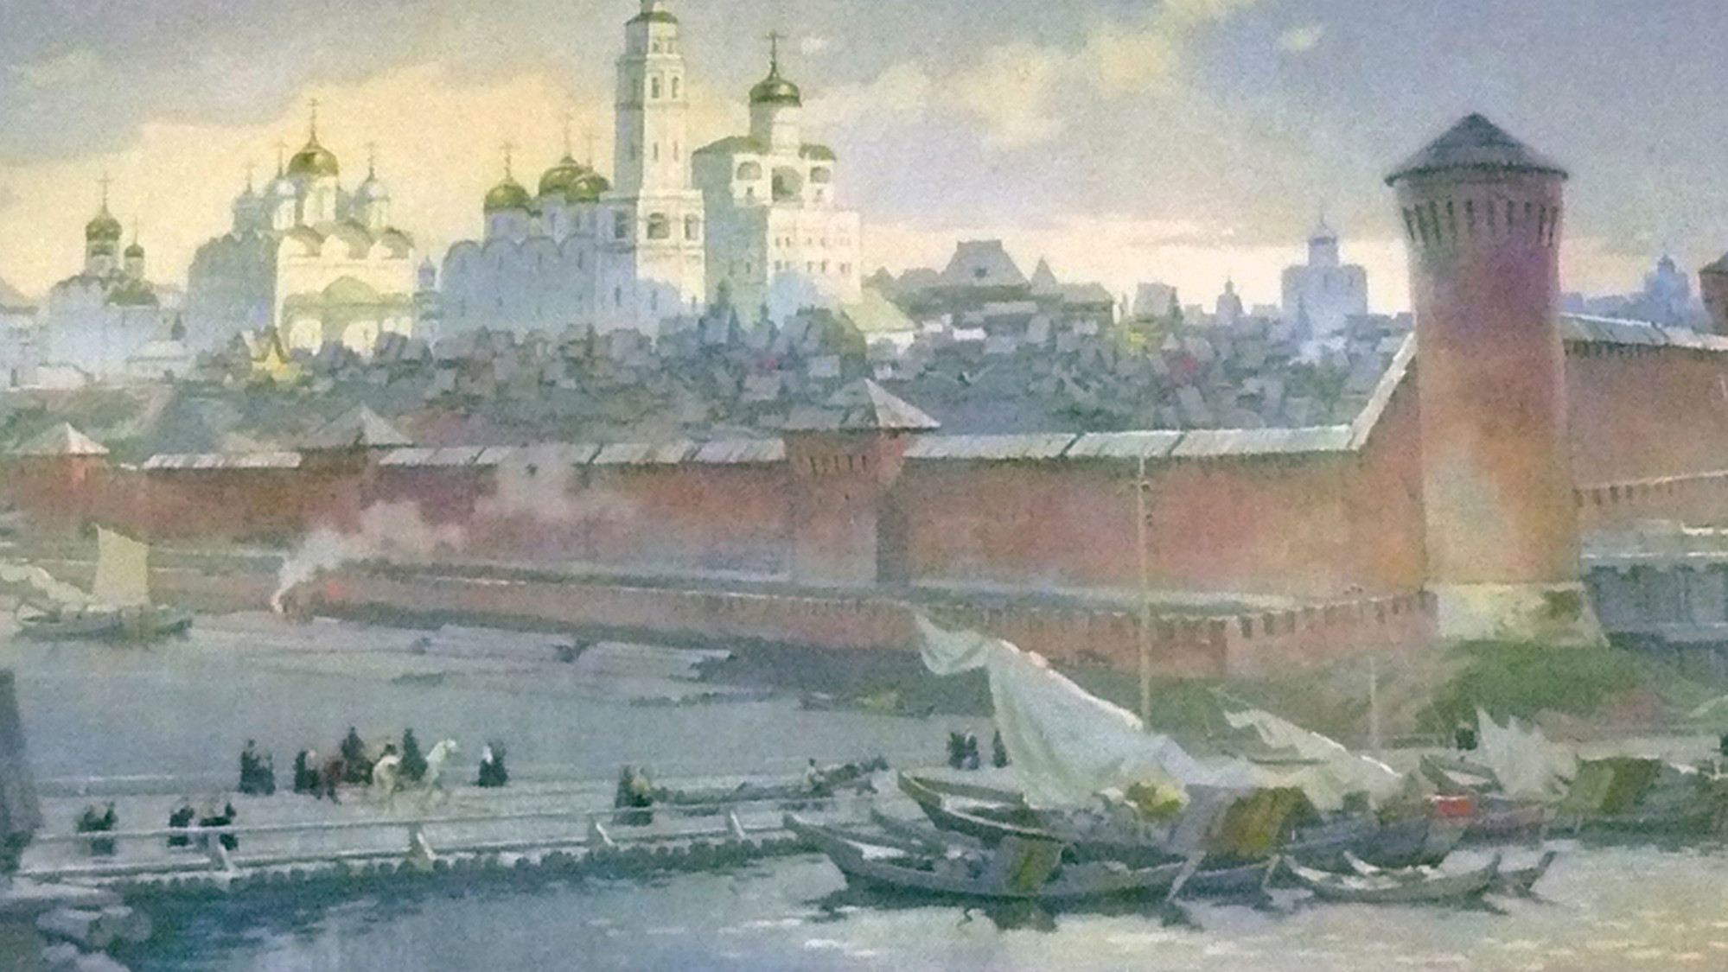
Москва XVI века
Среди городов XVI в. столица Российского государства Москва занимала особенно значительное место. Город был большим и богатым. В Москве XVI века проживало около 100 тысяч жителей. Москва являлась центром не только внутренней, но и внешней торговли. В Москву стекались, по свидетельству современника, «купцы иноязычные — турцы и армены и немцы и литва». В XVI в. в Москве были Английский торговый двор, Панский торговый двор для купцов, приезжающих из Литвы и Польши, и Армянский торговый двор для восточных купцов.

Slide 2
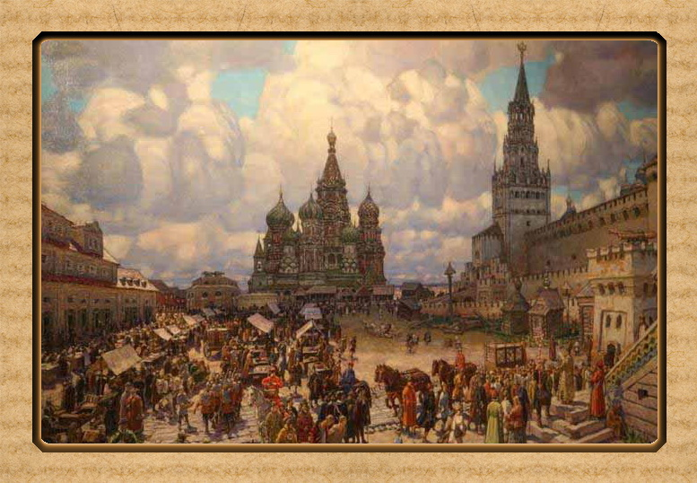
Символы победы на Красной площади
XIV век был ознаменован большими успехами во внешней политике – существенно расширилась территория государства: присоединены Казанское ханство, Астраханское ханство, началось покорение Сибири. Москва как столица государства и по сей день отражает победы тех времен. Например, в середине XVI века на Взлобье Троицкой площади (нынешняя Красная площадь) ставились «походные» деревянные церкви в память об одержанных победах.
Очередной поход закончился победой над Казанским ханством и присоединением города к Московскому государству. Это случилось 2 октября 1552 года в день памяти Киприана и Иустины, на следующий день после Покрова Пресвятой Богородицы. Тогда Иван Грозный повелел объединить все «походные» деревянные церкви в один каменный храм во имя Покрова Богородицы — Покровский собор.
После возвращения молодого царя с победой был воздвигнут деревянный храм Покрова с семью приделами. Он простоял менее года и был разобран, а на его месте заложили каменный собор. Строительство храма началось в 1555 году. Основная его часть была возведена к осени 1559-го. Тогда же освятили все его церкви, кроме центральной. Спустя полтора года, 29 июня 1561, был освящён весь собор, а этот день стал датой завершения строительства храма.

Slide 3
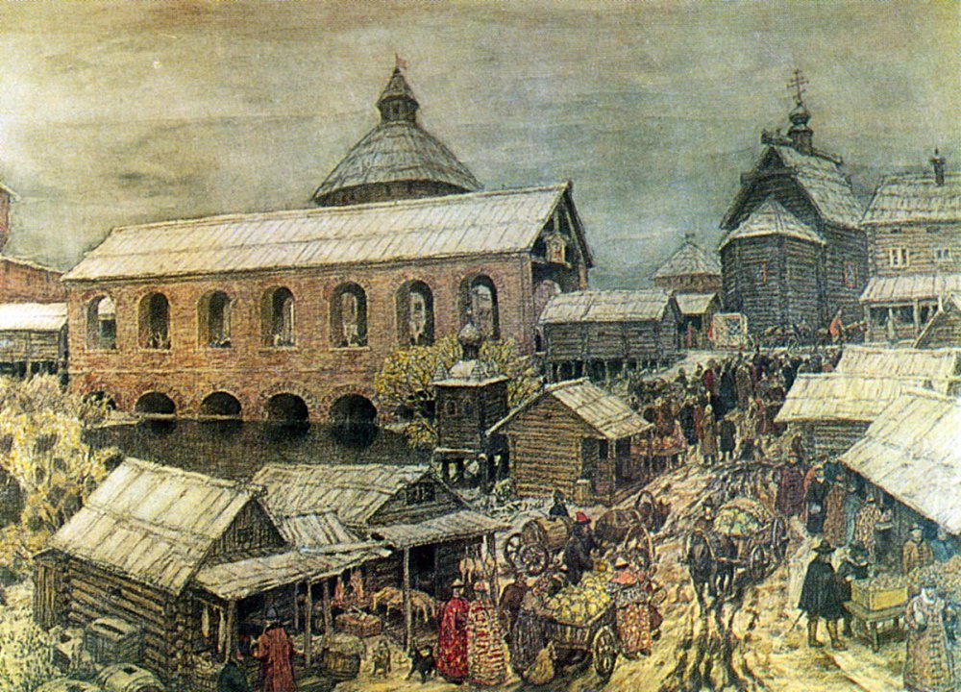
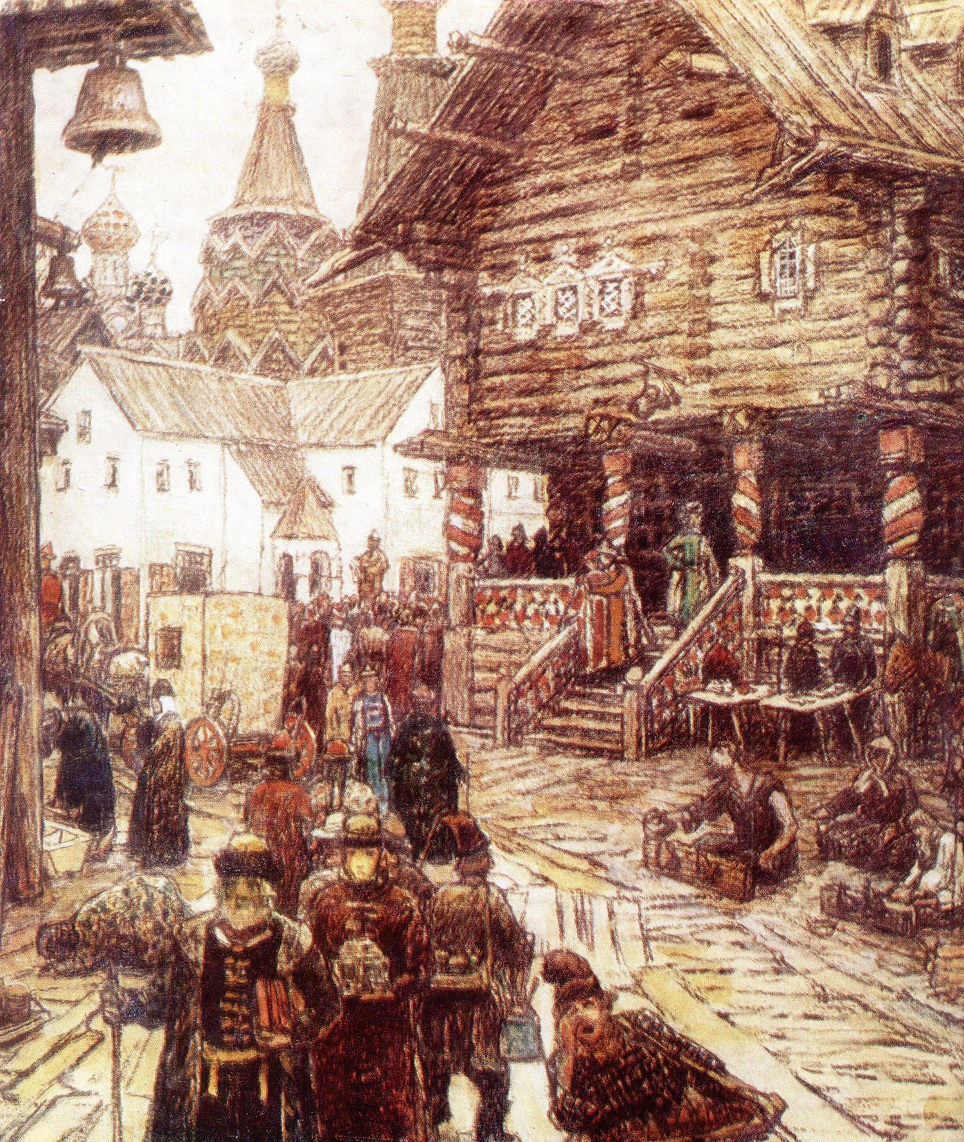
Расширение Москвы
Вся московская торговля первоначально сосредоточивалась в Китай-городе, где в середине XVI в. было не менее 26 торговых рядов. В конце XVI в. в Китай-городе были построены новые каменные торговые ряды. К концу века насчитывалось много лавок, торговавших съестными припасами в Белом городе.
О быстром росте территории Москвы свидетельствуют и воздвигнутые вокруг посада стены: так, стены Китай-города, построенные в 1534—1535 гг., охватывали площадь в 92 га, Белого города (сооружённого в 1585—1591 гг. по линии нынешнего Бульварного кольца) — 533 га, а Земляного города (выстроенного в 1591—1592 гг. по линии нынешнего Садового кольца) — уже 1878 га.

Slide 4
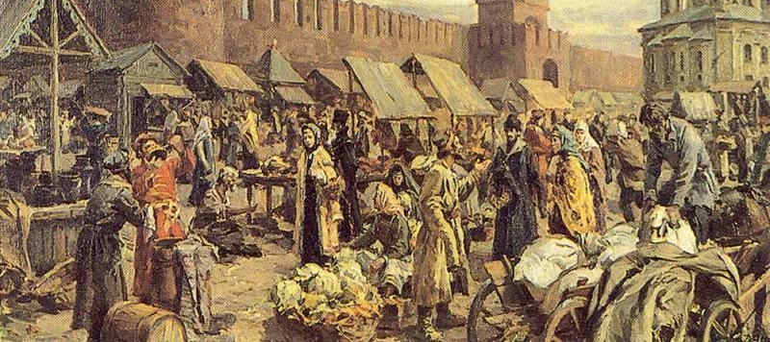
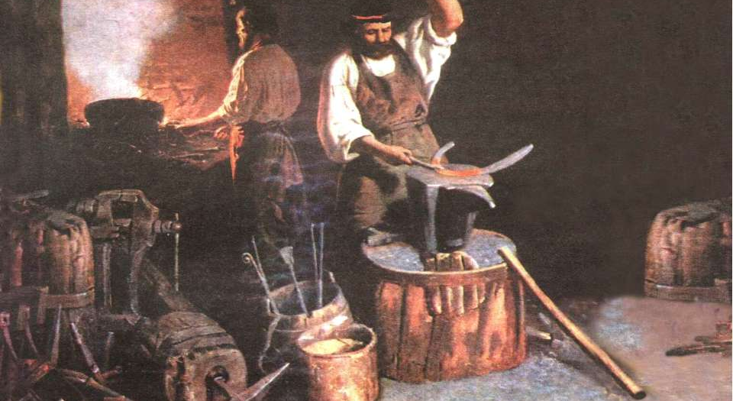
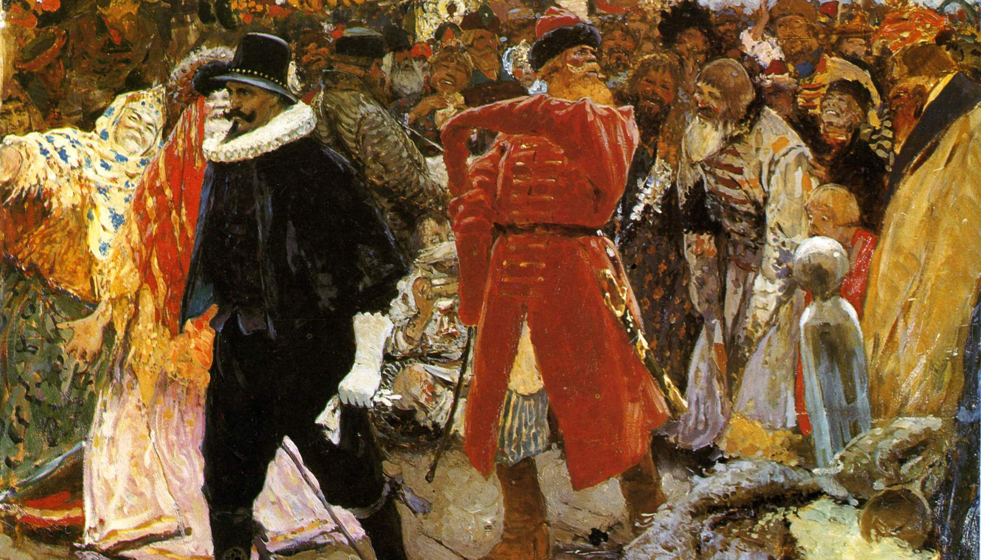
Москва ремесленная
Москва была крупным потребляющим центром, получавшим продукты питания, сырьё и ремесленные изделия как из ближайшей округи, так и из более отдалённых мест: хлеб шёл из Рязани и других южных районов, рыба с Волги, масло из Вологды, соль из Поморья, железные изделия из Устюжны Железопольской, пушнина с Урала и из Сибири. Заграничные товары шли в Москву через Новгород Великий, Псков и Смоленск, позднее через Архангельск.
Будучи крупным ремесленным центром, Москва снабжала своими изделиями также ряд рынков. Часть московских изделий вывозилась за границу. Укреплению экономического значения Москвы в XVI в. способствовали и мероприятия правительства, которое практиковало принудительные «своды» в Москву ремесленников и торговых людей из других городов.

Slide 5
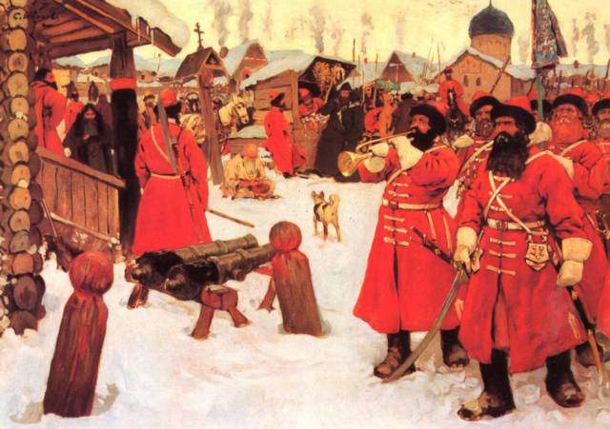
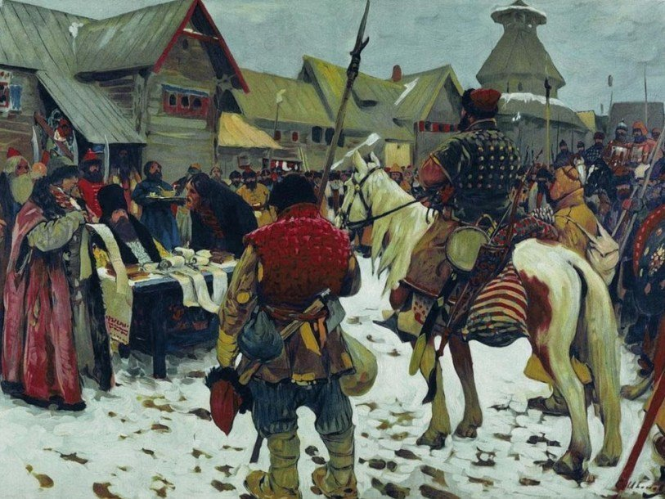
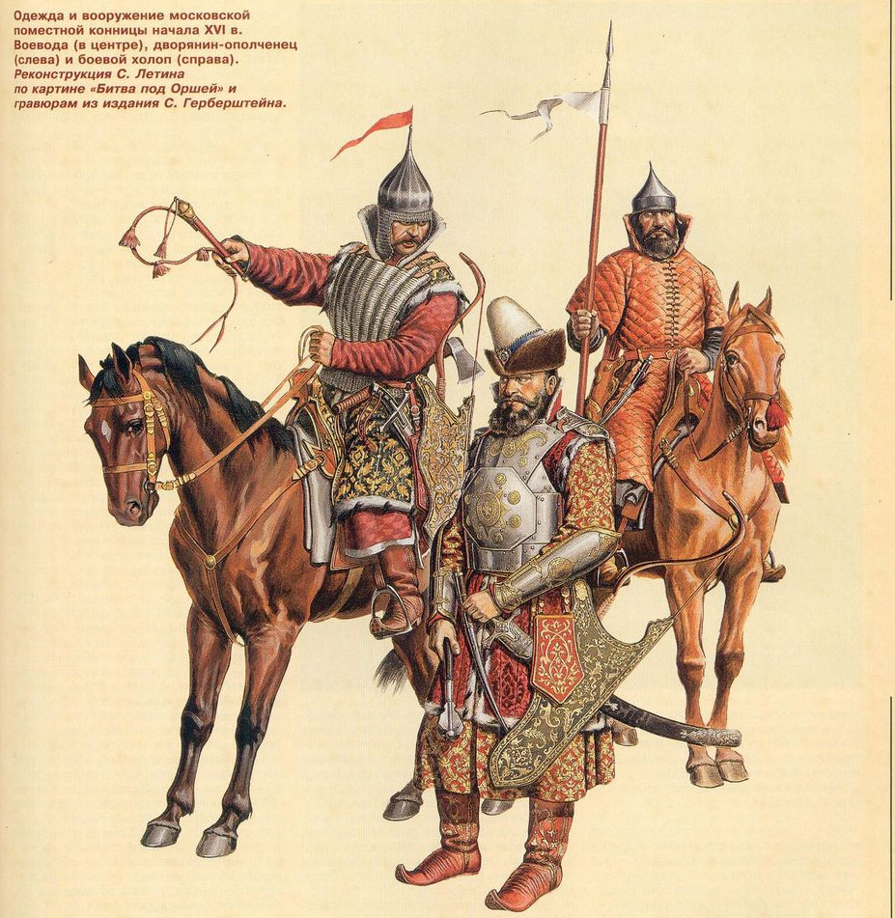
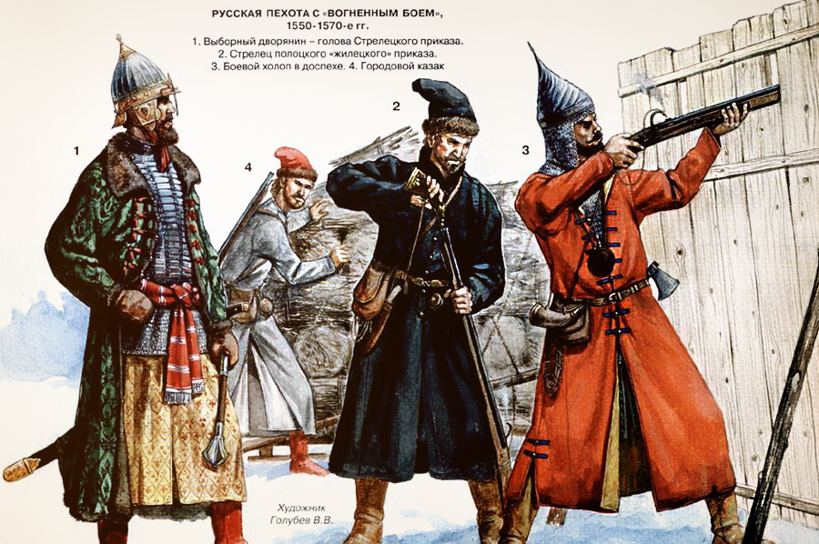
Москва – центр реформ
Москва XVI века стала центром реформ Ивана IV. Одной из значимых для государства стала военная реформа. 1 октября 1550 года Иван IV Грозный подписал указ о переселении «тысячи лучших слуг» из различных городов и областей Русского царства и выделении им поместий для проживания в пределах 60-70 километров от Москвы. Опираясь на положение и выполняемые при царе обязанности, «тысячники» были разделены на три статьи, и получали в зависимости от этого земельный надел в 100, 75 или 50 гектар соответственно. Эти служилые люди стали основой «государева полка» — переселённые дворяне были обязаны участвовать в больших военных походах, предоставляя в зависимости от величины земельного надела определенное количество бойцов. Некоторые историки считают «избранную тысячу» прообразом последующей опричнины. Понимая чрезмерную зависимость от поместного войска, Иван Грозный принял решение о наборе на пожизненную службу 3000 стрельцов и создания из них 6 приказов по 500 человек. Стрельцами служили преимущественно бедные люди, но сотниками и командирами приказов были «дети боярские». Изначально стрельцы имели при себе холодное и ручное огнестрельное оружие, впоследствии стрелецким полкам были приписаны пушкарские расчёты — было положено начало профессиональной русской армии.

